Slide 1
مسابقة 800 متر محاضرة رقم 2
إعداد
دكتور / محمود عبد المنعم غنيم
دكتور بقسم نظريات وتطبيقات مسابقات الميدان والمضمار بكلية التربية الرياضية جامعة بنها
وعضو بوحدة القياس والتقويم بكلية التربية الرياضية جامعة بنها

Slide 2
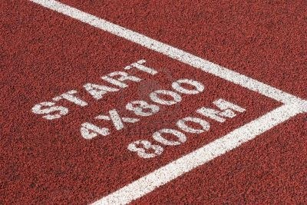
مسابقة 800 متر
  سباق 800 /1500م جري من سباقات المسافات المتوسطة والذي يؤدي فيالمضمار ، وهو يحتاج إلى عناصر لياقة بدنية مثل التحمل والجلد ، حيث يعمل الجهاز العضلي للجسم لمدى طويلة وبسرعة منتظمة وبناء عليه يجب أن تكون الأجهزة الحيوية الداخلية للمتسابق في أحسن حال حتى تقوم الدورة الدموية التنفسية بنشاطها أثناء الجري ، ويستخدم البدء العالي في مثل هذا النوع من

Slide 3
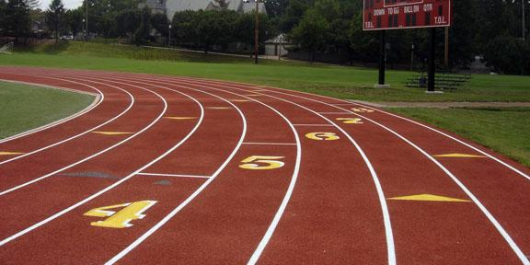
المراحل الفنية لمسابقة 800 متر
1- البدء
2- جرى المسافة
3- النهاية

Slide 4
البدء العالي:
ينقسم البدء العالي إلى مرحلتين (أستعد – انطلق) بناء على أوامر الآذن بالبدء ، ويكون ذلك كالآتى:
-:أ) خذ مكانك)
عند سماع أمر (خذ مكانك) يقف المتسابق متخذا الوضع أماماً وقدم الارتقاء خلف خط البداية مباشرة والأخرى خلفه بمقدار من قدم إلى قدم ونصف ويثني الركبتين قليلاً مع ميل الجذع أماماً ، مع وضع الذراع العكسـية للرجل الأمامية (قدم الارتقاء) أماماً والأخرى خلفاً منثنية في مفصل المرفق ، ويراعى أن يكون ثقل الجسم على الرجل الأمامية.
:ب) انطلق )
عند سماع أمر البدء ينطلق المتسابق إلى الأمام بدفع الرجل الأمامية (قدم الارتقاء) الأرض مع تحريك الذراع الأمامية خلفاً والأخرى أماماً .

Slide 5
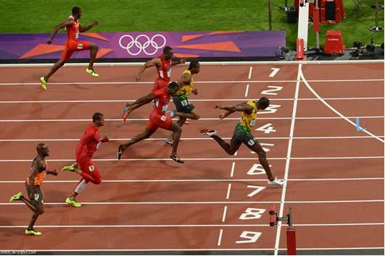
جرى المسافة
وفي هذه المرحلة يجرى كل متسابق في الحارة الخاصة به ، ويزداد سرعته تدريجياً حتى تصل إلى الحد الذي يكون فيه طول الخطوة وسرعتها ثابتاً ، ويكون ذلك خلال المائة متر الأولى فقط (حول المنحنى الأول) ، وعند خط الدخول يتنافس كل متسابق على أن يجد له مكان بجانب الحافة الداخلية للمضمار (الحـارة الأولى) لأن المتسابق التي يجري للخارج يقطع مسافة أطول ، ويجب هنا تنظيم التنفس وخطوة الجري وعدم رفع الركبة عالياً كما هو في العدو لأن ذلك يجهد المتسابق ، كما يجب أن يكون الجسم مائلاً قليلاً للأمام وفي حالة ارتخاء وتبقى الرأس معتدلة طول السباق

Slide 6
ملاحظة
بعد سماع إشارة البدء يجري اللاعب مباشرة للدخول في حارة (1) حيث لا يوجد خط دخول كما في سباق 800 متر جري

Slide 7
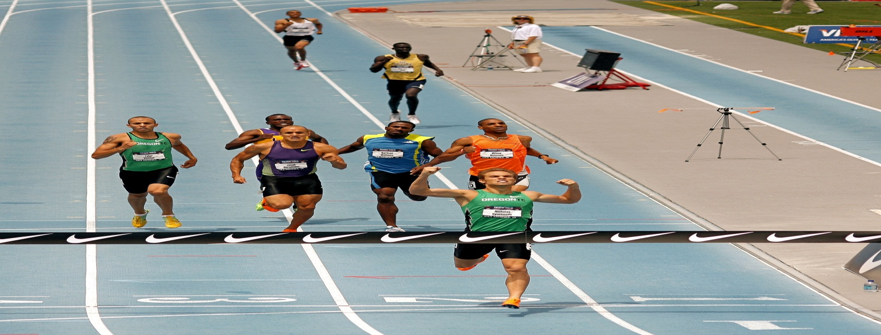
مرحلة النهاية
وفي هذه المرحلة يندفع المتسابق تدريجياً بأقصى سرعة له في الوقت المناسب ، وذلك في المائة متر الأخيرة حيث تعمل الذراعان بقوة وبسرعة في مدى ضيق كما هو في العدو .

Slide 8
أهداف المسابقة
1- الفوز بالسباق
2- تحطيم الرقم

Slide 9
الخطوات التعليمية لسباق800/1500 م جري
1.
استخدام تمرينات (مرونة) تعمل على إطالة ومطاطية عضلات الساق.
2.
الحجل على قدم واحدة (قدم الارتقاء) لمسافة 10م ثم 20م ثم 30م .
3.
الحجل على القدمين معاً لمسافة 10م ثم 20م ثم 30م .
4.
الوثب بالقدمين معاً فوق 5 حواجز (موانع) منخفضة .

Slide 10
تابع الخطوات التعليمية
الوثب بالقدمين معاً فوق 10 حواجز (موانع) منخفضة .5
6.
استخدام الأدوات المساعدة لتحديد مكان مكعب البدء الأمامي (قدم الارتقاء) ومكعب البدء الخلفي (قدم الرجل الحرة) .
7.
التمرين على أمر (خذ مكانك) ثم الربط بأمر (انطلق) .
8.
التمرين على البداية بحيث تكون زاوية الرجل الأمامية (قدم الارتقاء) 90ه والرجل الخلفية (الرجل الحرة) 120ه تقريباً .
9.
التمرين على البداية مع التركيز على جذب الركبة الخلفية والذراع العكسي لها للأمام وبسرعة.
10.
التمرين على سرعة رد الفعل بالانطلاق فور سماع إشارالبدء .

Slide 11
تابع الخطوات التعليمية
الجرى أماماً على المشطين بخطى قصيرة وسريعة
الجرى أماماً مع رفع الركبتين بزاوية 90 درجة مع تحريك الذراعين بالتبادل أماماً وخلفا .
الجرى ببخطى واسعة على شكل وثبات مع رفع الركبة عالياً
الجرى فى منحى مع متابعة الجرى فى خط مستقيم
  الجرى فى خط مستقيم مع متابعة الجرى فى منحى

Slide 12
الأخطاء الشائعة في سباق 800 /1500م جري
الخطأ : يجري المتسابق المائة متر الأولى بسرعة متوسطة .
التصحيح: التمرين على الجري السريع في المائة متر الأولى (حول المنحنى) مع تثبيت طول الخطوة وبسرعتها حتى الوصول لخط الدخول .
الخطأ : الدخول في الحارة الأولى (الحاره الداخلية للمضمار) قبل الوصول لخط الدخول .
التصحيح : التمرين على كيفية الدخول في الحارة الأولى وفي الوقت المناسب لأن غير ذلك يعتبرخطأ قانوني يلغي السباق .
الخطأ : أثناء الجري بعد خط الدخول يتعدى المتسابق زميله من عند الحافة الداخلية للمضمار (الجهة اليسرى للمتنافس).
التصحيح
: التنبيه على المتسابق بالعبور من الجهة اليمنى للمتنافس
(الحافة الخارجية للمضمار) لأن غير ذلك
يعتبر خطأ قانوني يلغي السباق .

